Slide 1
Flora en Faunawet
Soortenlijst 281-300
Tabel 2 soorten

Slide 2
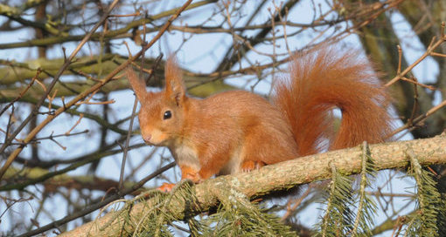
Eekhoorn
Eekhoorns bouwen nesten in bomen die vooral in de winter, wanneer er geen blad aan de bomen zit, goed waarneembaar zijn. Het nest is bolvormig, zo groot als een voetbal en heeft een doorsnede van 30 tot 50 cm. Het wordt op minstens 5 meter boven de grond gebouwd. Van binnen zijn de nesten bekleed met zacht materiaal zoals bast, gras, mos of wol. Soms gebruiken ze ook boomholten, oude kraaien- of eksternesten of grote nestkasten als nestplaats. Naast één hoofdnest zijn ook vijf tot zes kleinere 'reservenesten' in gebruik. Soms bouwen eekhoorns nesten hoog in de boomkroon. Daardoor kan verwarring met ekster ontstaan, maar de eekhoorn gebruikt twijgen met bladeren en deze takken zijn dunner dan de takken die eksters doorgaans gebruiken.

Slide 3
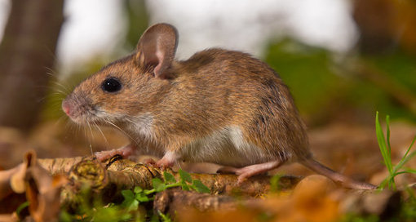
Grote bosmuis
De grote bosmuis bouwt een nest als verblijfplaats. Het nest bekleden ze met bladeren en mos en bevindt zich meestal onder wortelstronken van grote bomen ondergronds. Soms zijn nesten te vinden in spleten in rotsen of in nestkasten. Ze graven zelden zelf een hol maar gebruiken holen van onder andere mol, konijn, woelmuizen of das. In de voortplantingstijd graaft het vrouwtje ook andere muizenholen verder uit.

Slide 4
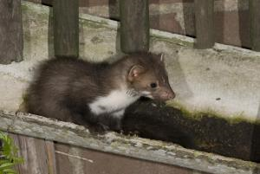
Steenmarter
De steenmarter heeft binnen zijn leefgebied soms wel tientallen schuilplaatsen, die hij echter niet allemaal even frequent gebruikt. Dit kunnen bijvoorbeeld boomholtes, takkenhopen, dichte struwelen, zolders of kruipruimtes zijn. Maar ook spouwmuren of ruimten onder de dakbedekkingen. De steenmarter kan al door openingen van 5-6 cm kruipen om bij een schuilplaats te komen.

Slide 5
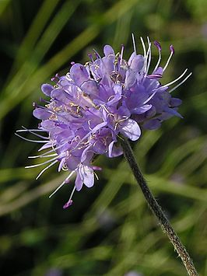
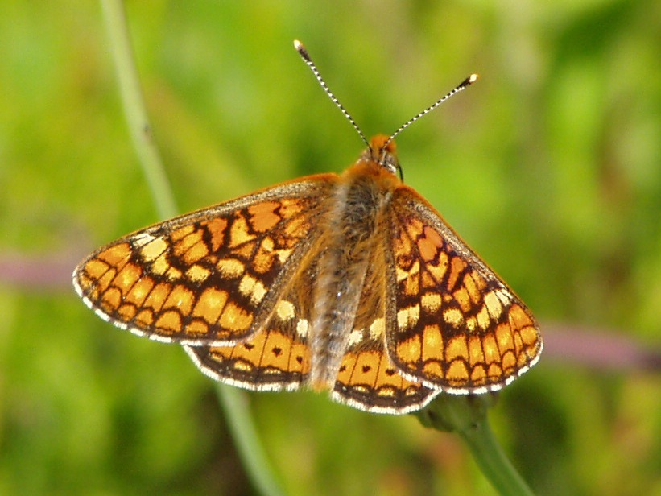
Moerasparelmoervlinder
De moerasparelmoervlinder leefde in vochtige, schrale graslanden en blauwgraslanden. De waardplant moet in voldoende dichtheid voorkomen: tussen de 1 en 9 planten per 3 m2. De soort kwam ook voor in droge, schrale kalkgraslanden. Daar is de waardplant duifkruid.

Slide 6
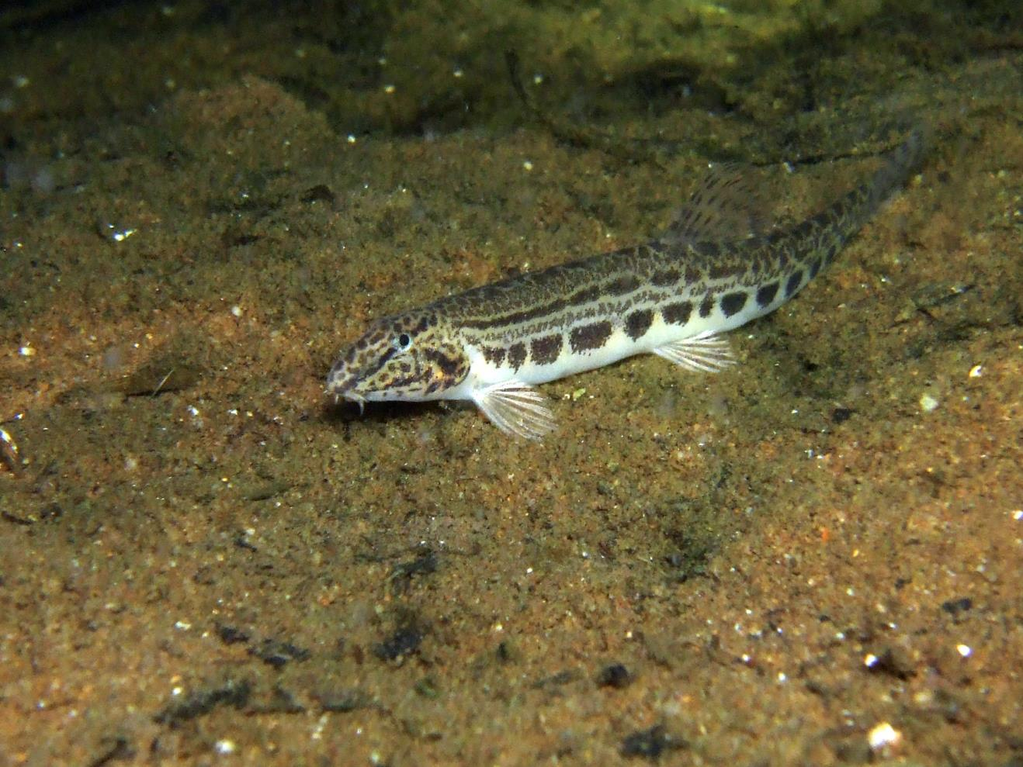
Kleine modderkruiper
Verblijfplaats: stilstaande wateren, zoals sloten poelen en plassen en de stromingsluwe delen van stromende wateren, zoals weteringen en beken.

Slide 7
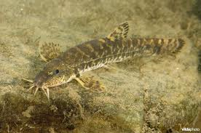
Bermpje
Biotoop: zoetwater en moeras

Slide 8
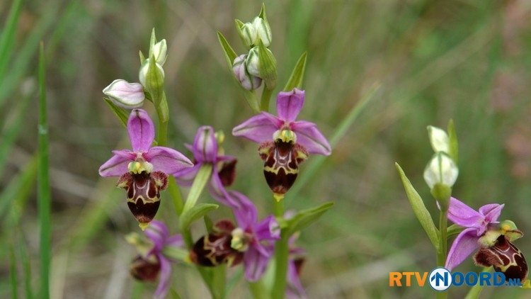
Bijenorchis
De plant groeit op kalkhoudend, vochtig zandgrasland als in duinen en industrieterreinen. De plant groeit zowel in de volle zon als op licht beschaduwde plaatsen. In Nederland loopt het verspreidingsgebied vanuit het westen (Noord- en Zuid-Holland) via Zeeland en Nederlands Limburg naar België; de plant is de laatste jaren in opkomst.

Slide 9
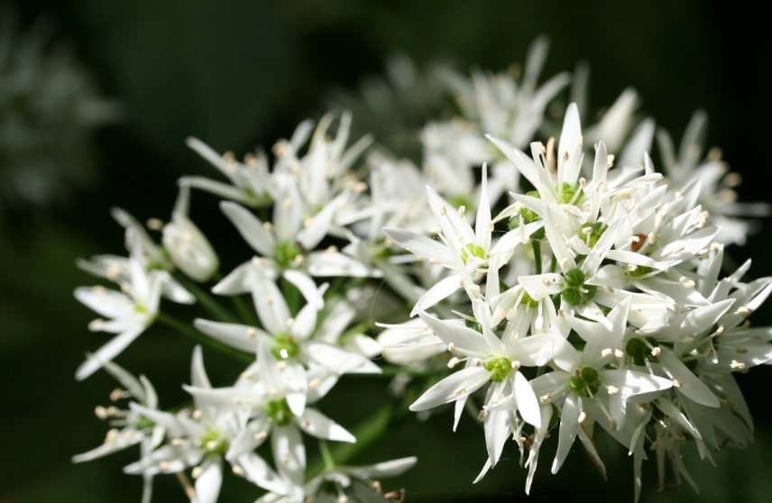
Daslook
Groeiplaats: parken en buitenplaatsen

Slide 10
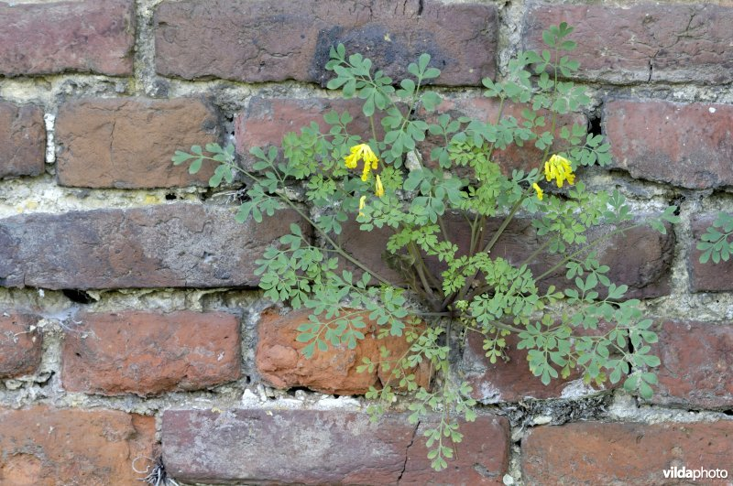
Gele helmbloem
Oude kademuren, trottoirs en andere stenen plaatsen.
De plant heeft voorkeur voor een plek in de halfschaduw op licht zure, humusrijke grond.

Slide 11
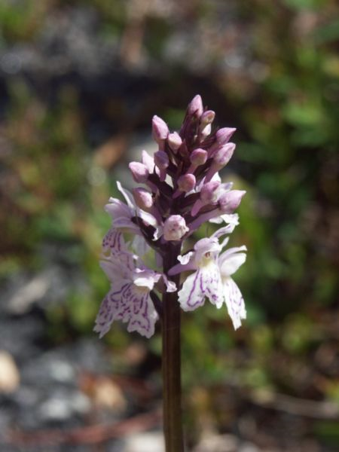
Gevlekte orchis
De plant groeit op matig voedselrijke, natte tot vochtige grond in grasland, op heidevelden en in de duinen.

Slide 12
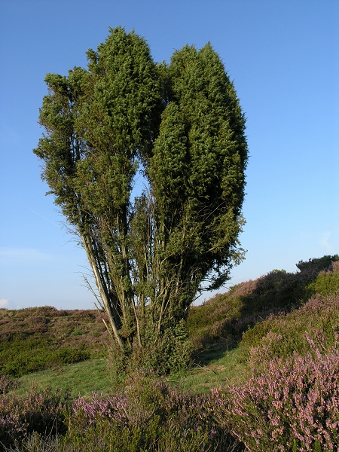
Jeneverbes
Voor het voortbestaan van de jeneverbes is het belangrijk dat er voldoende exemplaren in de buurt staan en dat ze vrij staan; de wind moet met name tijdens de bloei vrij spel hebben. Dit om het zogenaamde roken van de bomen te waarborgen. De plant verspreidt namelijk tijdens de bloei wolken van stuifmeel. De grote lijster eet de kegelbessen en verspreidt op deze wijze de zaden.
Jeneverbes komt in Nederland voor op arme zandverstuivings- en heidelandschappen. Er vindt nauwelijks natuurlijke verjonging plaats. Een uitzondering zijn bepaalde terreinen van het Nederlandse Ministerie van Defensie waar de bodem regelmatig wordt verstoord. De Jeneverbes is een pionierssoort waarvan de zaden kiemen in minerale bodems (lees: stuifzanden) na enkele natte jaren.

Slide 13
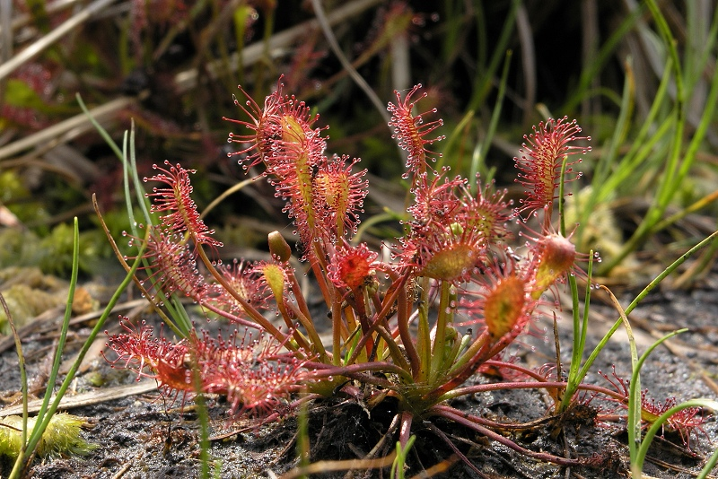
Kleine zonnedauw
De kleine zonnedauw komt voor op stikstofarme, natte, zure heidevelden en veengrond.

Slide 14
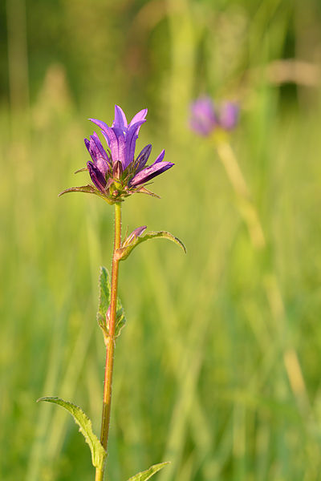
Kluwenklokje
Het kluwenklokje staat op de Nederlandse Rode Lijst van planten als zeer zeldzaam en sterk afgenomen. Het is een grijsviltig behaarde plant die minimaal 30 centimeter hoog wordt. De soort wordt als sierplant gekweekt, maar groeit ook in het wild. In het wild is de soort te vinden op grazige plekken in bermen en bij rivierdijken.

Slide 15
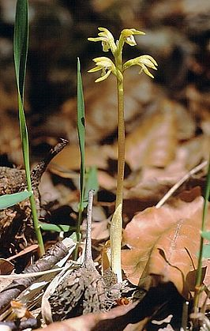
Koraalwortel
Het is een teer plantje zonder bladeren, dat 5-30 cm hoog kan worden. Koraalwortel heeft een vlezige wortelstok, die koraalachtig vertakt is. De plant bloeit in mei tot juni met gele bloempjes, die tot acht stuks bij elkaar aan de top van de stengel zitten.
De koraalwortel is een kensoort voor de klasse van de naaldbossen.

Slide 16
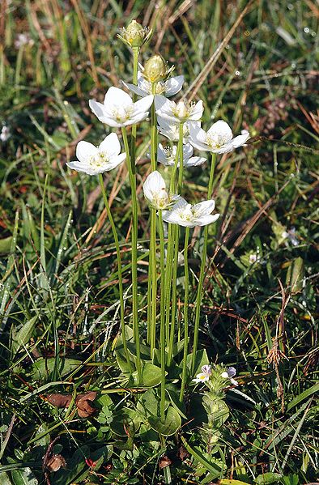
Parnassia
Zeldzaam geworden door ontwatering en hogere bemestingsgraad. De plant is wettelijk beschermd. Nu groeit ze het meest in vochtige duinvalleien en op drooggevallen zandplaten in afgesloten zeearmen.
Parnassia wordt in Nederland wettelijk beschermd en staat op de Nederlandse Rode lijst (planten) van 2000 als vrij zeldzaam en zeer sterk in aantal afgenomen. De soort is redelijk aanwezig in het gebied rond Lauwersoog.
Parnassia groeit vaak in gezelschap van orchideeën.

Slide 17
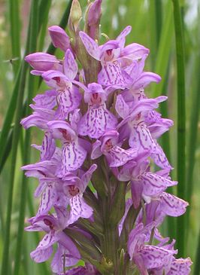
Rietorchis
Groeit op oevers en natte graslanden

Slide 18
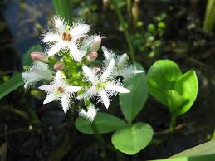
Waterdrieblad
Water / oever

Slide 19
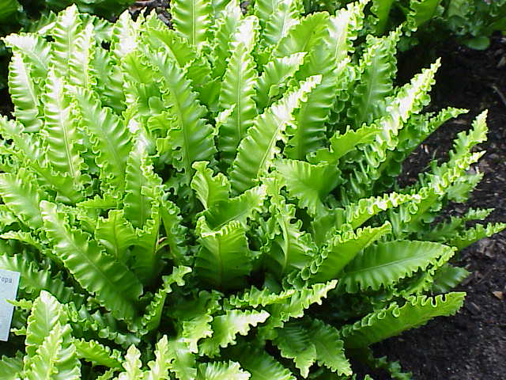
Tongvaren
Kalkhoudende, stenige en vochtige grond onder een fiks bosdek.

Slide 20
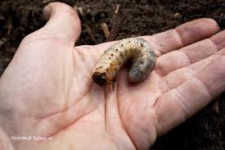
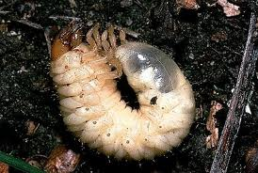
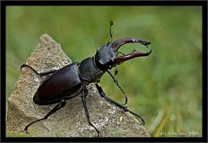
Vliegend hert
In een tuin in het Limburgse Hoensbroek is een vliegend hert gevonden. Het dier was dood toen het werd aangetroffen, maar Stichting Instandhouding Kleine Landschapselementen (IKL) spreekt toch vond een bijzondere vondst.
Vliegende herten komen namelijk zelden voor. De keversoort wordt vooral gespot in zuid- en centraal Europa. In Nederland zijn deze insecten met uitsterven bedreigd. Bijzonder is dat het larftraject voor het vliegende hert zo'n vier tot acht jaar duurt. Het beestje heeft zacht, rottend eikenhout nodig om te overleven.
Larve vliegend hert
engerling

Slide 21
einde

